Slide 1
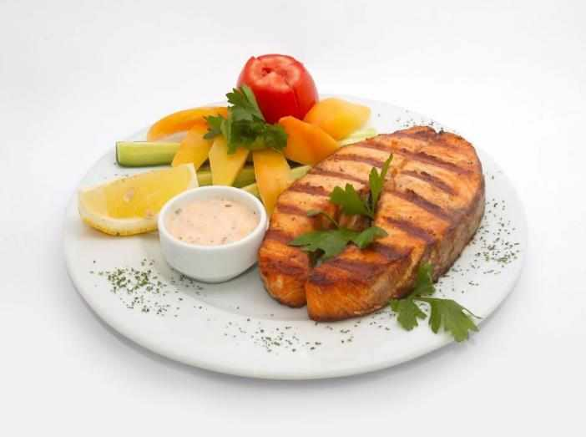
Учебный элемент Рыба. Способы тепловой обработки рыбы .

Slide 2
Цели: изучив данный УЭ, вы сможете:
раскрыть содержание понятия тепловая обработка;
- сформировать умения и навыки тепловой обработке рыбы, приготовлению блюд из рыбы;
- воспитать эстетический вкус, внимательность;
- развить исполнительские умения, творческие способности.

Slide 3
Способы тепловой обработки рыбы. Рыба отварная.
Рыбу в целом виде, или нарезанную на порционные куски кладут в посуду с кипящей водой: на 1 кг. рыбы 2 л.воды. В воду добавляют соль, перец горошком, лавровый лист, репчатый лук, морковь, петрушку и быстро доводят до кипения. Затем уменьшают нагрев, не допуская, чтобы жидкость кипела. Мелкую рыбу варят 10-15 минут, рыбу средних размеров и порционные куски 15-20 минут.
Вареную рыбу до подачи на стол держат в бульоне, чтобы она не подсохла.

Slide 4
Способы тепловой обработки рыбы. Припущенная рыба.
Для приспускания рыбу заливают водой лишь на 1/3 её высоты в посуде и нагревают при закрытой крышке. Таким образом, нижняя часть рыбы варится в воде, а верхняя обрабатывается паром (15 -20 мин).
Рыбу, нарезанную без кожи и костей, укладывают в посуду в один ряд и заливают водой (1,5 стакана на 1 кг. рыбы) В посуду с рыбой кладут соль, специи и т.п. Время приготовления 15 – 20 минут.

Slide 5
Способы тепловой обработки рыбы. Жареная рыба.
Жарят рыбу как целиком, так и нарезанную на порционные куски. Рыбу посыпают солью, перцем и панируют в муке, сухарях или кляре (жидкое тесто). Панирование предохраняет рыбу от излишней потери влаги и питательных, вкусовых веществ.
На сковороде нагревают жир (растительное масло, сало, топленое масло), кладут панированные куски рыбы и обжаривают с обеих сторон до образования корочки. Уменьшают нагрев и доводят рыбу до готовности на плите или в духовом шкафу 5-7 минут.

Slide 6
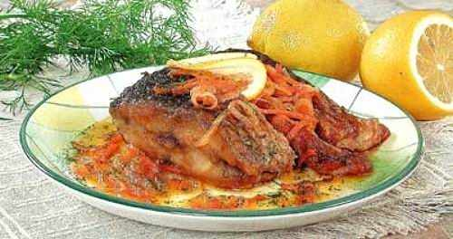
Способы тепловой обработки рыбы. Тушеная рыба.
Для тушения рыбу сначала обжаривают, затем заливают водой на 1/3 её высоты в посуде и нагревают при закрытой крышке. Обжаренную рыбу, укладывают в посуду и заливают водой (1,5 стакана на 1 кг. рыбы) В посуду с рыбой кладут соль, лук, морковь, специи и т.п.

Slide 7
Способы тепловой обработки рыбы. Запеченная рыба.
Запекают рыбу целиком или кусочками. Рыба может быть сырой или предварительно припущенной, или обжаренной. Её запекают с различными гарнирами и соусами на сковороде или на противне в духовом шкафу. Запекают до образования румяной корочки.

Slide 8
Изделия из рыбного фарша. Котлеты.
Рыбу разделывают на филе без реберных и позвоночных костей, с кожей или без неё, нарезают на небольшие куски и пропускают через мясорубку.
Рыбу смешивают с пшеничным хлебом, замоченным в воде или молоке и вторично пропускают через мясорубку.
Затем добавляют яйцо (для того чтобы котлеты держали форму) соль, перец, перемешивают.
Из массы формируют котлеты, панируют, обжаривают с двух сторон до образования корочки
7-10 минут и доводят до готовности в духовом шкафу в течение 5-7 минут.
Из рыбной котлетной массы также делают биточки, тефтели, зразы и рулеты.

Slide 9
Задания для самопроверки усвоения материала
1. При варке у рыбы…
а) удаляют внутренности;
б) отрезают голову;
в) оставляют внутренности.
2. Рыбу панируют в муке, сухарях для того, чтобы…..
а) она не пригорела;
б) предохранять её от потери влаги;
в) она была вкуснее.
3. Для приготовления рыбных котлет используют….
а) мелкую рыбу;
б) крупную рыбу;
в) филе рыбы без костей.
4. Запекают рыбу…..
а) на сковороде или противне в духовом шкафу;
б) в кастрюле;
в) на сковороде.
5. При припускании рыбу..
а) частично заливают водой;
б) обдают кипятком;
в) ставят в духовой шкаф.

Slide 10
Задания для самопроверки усвоения материала
6. Перед тем как тушить, рыбу…
а) обдают кипятком;
б) обжаривают;
в) отваривают.
7. Если в рыбный фарш не добавить яйцо, котлеты…..
а) потеряют форму;
б) будут твердыми;
в) будут не сочными.
8. Для ухи используют ….
а) мелкую рыбу;
б) крупную рыбу;
в) филе рыбы без костей.
9. В реке Волге можно поймать...
а) камбалу;
б) сома;
в) судака.
10. Для панировки рыбы используют...
а) муку;
б) дробленый рис;
в) дробленые сухари.

Slide 11
Ответы к тесту:
1 - а
2 - б, в
3 - в
4 - а
5 - а
6 - б
7 - а
8 - а, б, в
9 - б, в
10 - а, в.

Slide 12
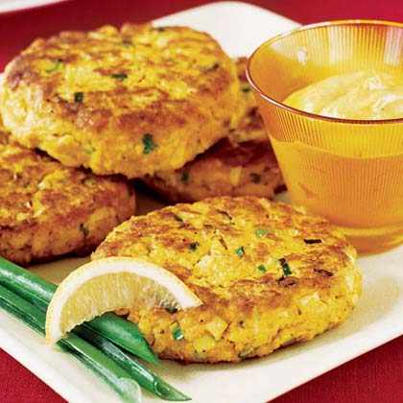
Рыбные котлеты.
100 мл. воды; 1 яйцо; 100 г панировочных сухарей;
1 огурец; 1 морковь;
100 г растительного масла;
соль; перец белый молотый.

Slide 13
1. Филе сома нарежьте небольшими кусочками.
Ломтики хлеба на
3–4 мин опустите в воду
Вымоченный хлеб и филе рыбы пропустите через мясорубку.

Slide 14
2. В отдельной посуде взбейте яйцо с солью.

Slide 15
3. Введите яйцо в рыбную массу, все посолите, поперчите и тщательно перемешайте.

Slide 16
4. Из фарша сформуйте котлеты, обваляйте в панировочных сухарях

Slide 17
5. Поджарьте на растительном масле до готовности.

Slide 18
6. Помидор нарежьте дольками, а огурец кружочками, подготовленными овощами и зеленью укропа украсьте блюдо.

Slide 19
Рыба, запечная под майонезом
Ингредиенты
500 г рыбного филе
150 г майонеза
сок половины лимона
2 зубчика чеснока
соль
перец
специи по вкусу

Slide 20
Рыбу нарезать небольшими кусочками.
Посолить, поперчить, добавить специи, лимонный сок.
Все хорошо перемешать.
Поставить в холодильник на 1 час.

Slide 21
Чеснок выдавить через чесноковыжималку
и перемешать с майонезом.
Противень немного смазать майонезом с чесноком.

Slide 22
Выложить рыбу.
Смазать рыбу оставшимся майонезом.
Поставить в духовку.
Запекать при температуре 180 градусов в течение
40-45 минут.

Slide 23
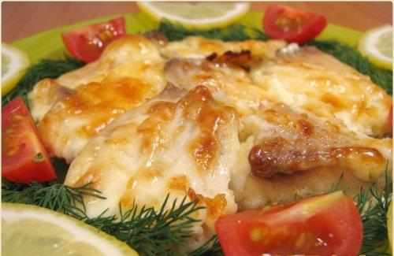
Приятного аппетита!!!

Slide 24
Горбуша, тушеная с грибами
Ингредиенты
500 г филе горбуши
300 г шампиньонов
200 г сметаны
соль
перец
растительное масло

Slide 25
Грибы почистить, нарезать пластиками.
Горбушу нарезать небольшими кусочками.

Slide 26
Грибы обжарить на растительном масле.
Добавить сметану, посолить, поперчить, тушить 15-20 минут.

Slide 27
Отдельно пожарить горбушу.
Залить горбушу грибами со сметаной,
Закрыть крышкой и потушить 5 минут.

Slide 28
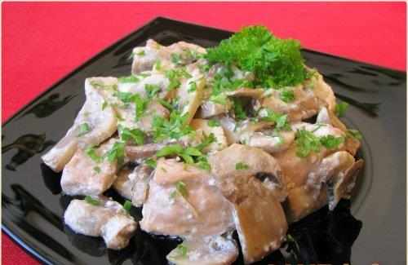
Приятного аппетита!!!

Slide 29
Самостоятельная работа с мини кейсами Работа с рыбой и нерыбными продуктами моря
(Подбери из нижеприведенных ответов правильные обоснования и предложения для 7-ми описанных мини кейс- заданий)
1. Известно, что пойманная озерная рыба имеет неприятный тинный
запах, который сохраняется и в приготовленном из нее блюде.
Вопрос: Как следует приготовить озерную рыбу, чтобы она не пахла тиной? Обоснуйте Ваши предложения по устранению этой проблемы.
2. Известно, что при приготовлении блюд у океанической и морской
рыбы есть специфический запах и вкус, которые не каждому потребителю нравятся.
Вопрос: Как следует приготовить такую рыбу, чтобы не ощущать неприятных запаха и вкуса? Обоснуйте Ваши предложения по устранению этой проблемы.

Slide 30
3. При приготовлении блюд из рыбы варкой, как правило, куски рыбы развариваются и не сохраняют свою первоначальную форму.
Вопрос: Как следует варить, чтобы нарезанные куски рыбы сохранили свою первоначальную форму? Обоснуйте Ваши предложения по устранению этой проблемы.
4. Известно, что некоторые виды свежей рыбы, такие как сом, угорь и др. покрыты слизью, что делает неприятной работу с ней.
Вопрос: Каким способом можно удалить слизь со свежей рыбы перед тем как начать работу с ней? Обоснуйте свои предложения по устранению этой проблемы.
5. Некоторые виды рыбы очень трудно очищаются от чешуи, даже с использованием специального ножа.
Вопрос: Что следует сделать, чтобы облегчить эту операцию? Обоснуйте свои предложения по устранению этой проблемы.

Slide 31
6. Зачастую возникает необходимость в сохранении сваренной рыбы до подачи ее на стол.
Вопрос: Что следует сделать, чтобы облегчить эту операцию? Обоснуйте свои предложения по устранению этой проблемы.
7. Как правило домохозяйки в своей практике приготовления рыбных блюд используют замороженную рыбу.
Вопрос: Как следует оттаивать мороженную рыбу? Обоснуйте свои предложения.
Выбери правильный ответ к соответствующему мини кейсу.
Ответ: Чтобы подольше сохранить перед тем как подать на стол сваренную рыбу, необходимо держать ее в бульоне. В этом случае она не подсохнет. Также следует в рыбный бульон добавить немного сливочного масла.
Ответ: Необходимо, перед тем как начать работу с такой рыбой, натереть ее солью, а затем промыть холодной водой.
Ответ: Перед тем, как приступить к очистке рыбы от чешуи, необходимо обдать ее тушку кипятком.

Slide 32
Ответ: Мороженную рыбу нужно оттаивать постепенно на воздухе или поместив ее в холодную подсоленную воду (1-на чайная ложка на 1-н литр воды).
Ответ: Предварительно перед варкой на коже подготовленных кусков рыбы нанести ножом по два – три надреза.
Ответ: Океаническую или морскую рыбу следует варить с добавлением огуречного рассола, укропа или свежего стрючкового перца.
Ответ: Для приготовления качественного без запаха блюда из озерной рыбы необходимо ее разделать и полученные тушки промыть в холодном крепком соляном растворе.

